Slide 1
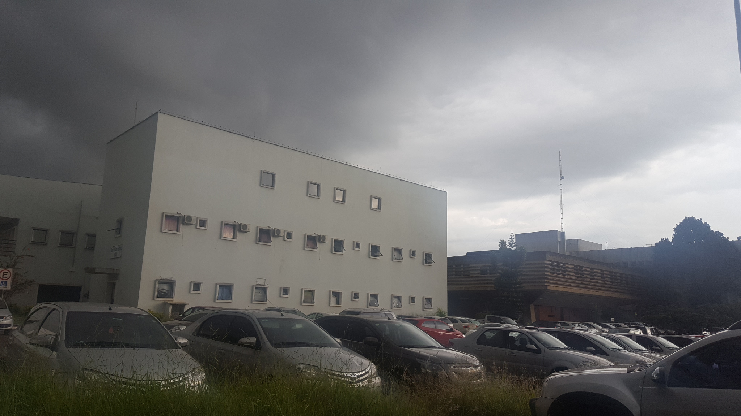
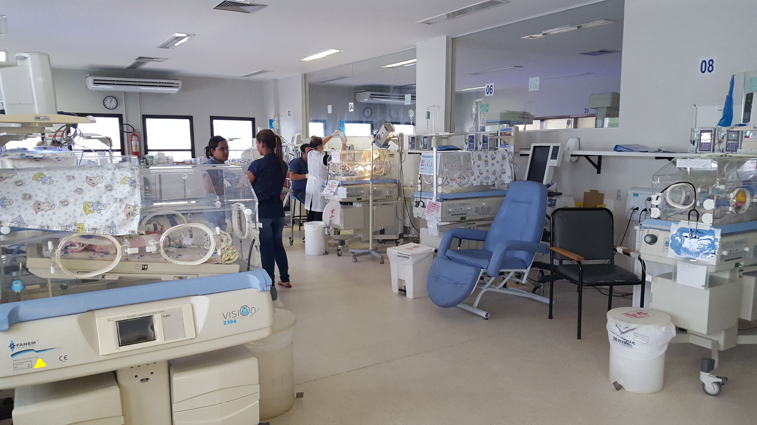
Manejo da Sífilis Congênita - 2016
Artigo Original
Guia de Bolso para o Manejo da Sífilis em Gestantes e Sífilis Congênita
APRESENTAÇÃO: PATRÍCIA TEODORO DE QUEIROZ
R3 NEONATOLOGIA – HMIB/SES/DF
GABRIELA SANTOS DA SILVA
R2 PEDIATRIA - HMIB/SES/DF
UNIDADE DE NEONATOLOGIA DO HMIB/SES/DF
COORDENAÇÃO: DIOGO PEDROSO
BRASÍLIA, 12 DE agosto de 2017
www.paulomargotto.com.br

Slide 2


Slide 3
Sífilis
É uma doença sexualmente transmissível (DST) considerada como um grande problema de Saúde Pública pela OMS;
Apresenta diagnóstico e tratamento bem estabelecidos e de baixo custo;
Grande preocupação → infecção de mulheres em idade reprodutiva;
Pode acarretar a ocorrência de casos de sífilis congênita (SC) por meio da transmissão vertical.

Slide 4
Sífilis na Gestante
Infecção do feto pelo Treponema pallidum, transmitida predominantemente por via transplacentária, em qualquer momento da gestação ou estágio clínico da doença, em gestante não tratada ou inadequadamente tratada;
Essa infecção pode provocar sérias consequências para o concepto como:
  Aborto, natimortalidade, óbito e sequelas como deficiência visual, auditiva, física e mental.
  A transmissão vertical é absolutamente evitável → desde que a gestante seja diagnosticada a tempo e tratada corretamente.

Slide 5
Sífilis na Gestante
O tratamento da gestante para ser considerado adequadamente tratada, deve ser realizado:
  Com prazo máximo para finalização até 30 dias antes do parto;
  Tratamento completo e documentado, adequado ao estágio da doença, feito com penicilina benzatina;
  Tratamento do parceiro concomitantemente ao da gestante;
  Gestante deverá ter apresentado queda de 2 titulações em sorologias não treponêmica (VDRL ou RPR) ou títulos estáveis de sorologia não treponêmica, se o titulo inicial era menor ou igual a 1:4.
  Gestante com alergia a penicilina → Ceftriaxona 1g IV ou IM 1 vez ao dia por 8 a 10 dias → Porém é considerada inadequadamente tratada → RN deverá ser avaliado clínica e laboratorialmente

Slide 6
Sífilis na Gestante
Toda gestante devera realizar exames para sífilis em sua primeira visita ao serviço de saúde → no momento em que realiza o diagnóstico de gestação.
As manifestações clínicas de sífilis dependem da fase da doença: primária, secundária, terciária ou latente (recente, tardia ou de duração indeterminada).
A maioria das gestantes não apresenta manifestações clinicas da sífilis, portanto a sua fase da doença deve ser considerada como latente com duração indeterminada, exceto quando conhecido o tempo de evolução da doença.

Slide 7
Sífilis na Gestante
Testes sorológicos podem ser divididos em:
  Teste não – treponêmicos → São testes não específicos que podem ser expressos de forma quantitativa (expresso em títulos: 1:2, 1:4 e etc).
    Utilizados para triagem e monitoramento da infecção.
    VDRL (Venereal Diseases Research Laboratory)
    RPR (Rapid Plasma Reagin).

Slide 8
Sífilis na Gestante
Testes sorológicos podem ser divididos em:
  Teste treponêmicos → São testes que detectam anticorpos específicos contra o Treponema pallidum, podendo ser utilizados como triagem ou na confirmação de resultados, dependendo da sensibilidade do teste empregado.
    Hemaglutinação passiva (TPHA- Treponema pallidum Hemaglutination);
    Imunofluorescência indireta (FTA-Abs – Fluorescent treponemal Antibody- Absorption);
    Ensaio imunoenzimático (ELISA- Enzyme-Linked Immunosorbet Assady);
    Ensaio quimioluminescente (ECLIA);
    Teste rápido treponêmico.

Slide 9
Sífilis na Gestante
O uso de apenas um tipo de teste sorológico é insuficiente para o diagnóstico, porque cada teste possui limitações, incluindo a possibilidade de resultados falso-positivos em pessoas sem sífilis e falso-negativos em pessoas com sífilis.
Portanto uma gestante com teste não treponêmico reagente deve realizar teste treponêmico para confirmar o diagnóstico de sífilis.
Após a gestante ter sido infectada pelo Treponema pallidum, os anticorpos específicos podem permanecer detectáveis indefinidamente pelos métodos treponêmicos, podendo significar uma infecção anteriormente tratada.
“Cicatriz sorológica” ou memória imunológica → Teste treponêmico reagente e testes não treponemicos não reagentes, após tratamento adequado e documentado

Slide 10
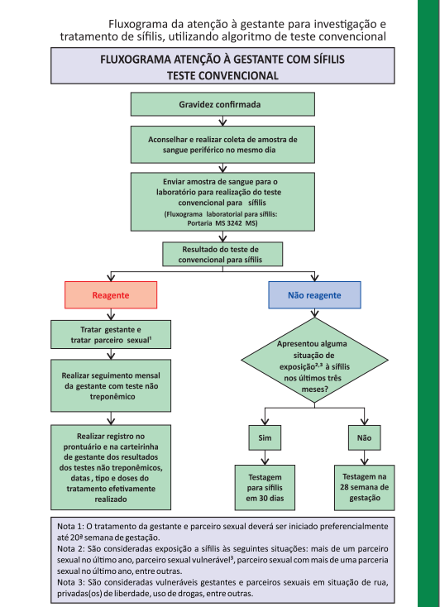

Slide 11
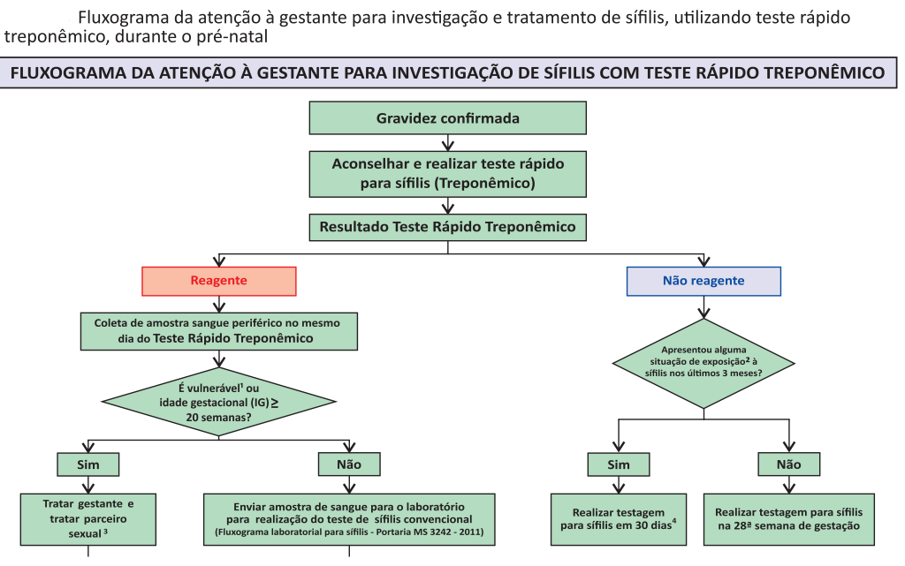

Slide 12
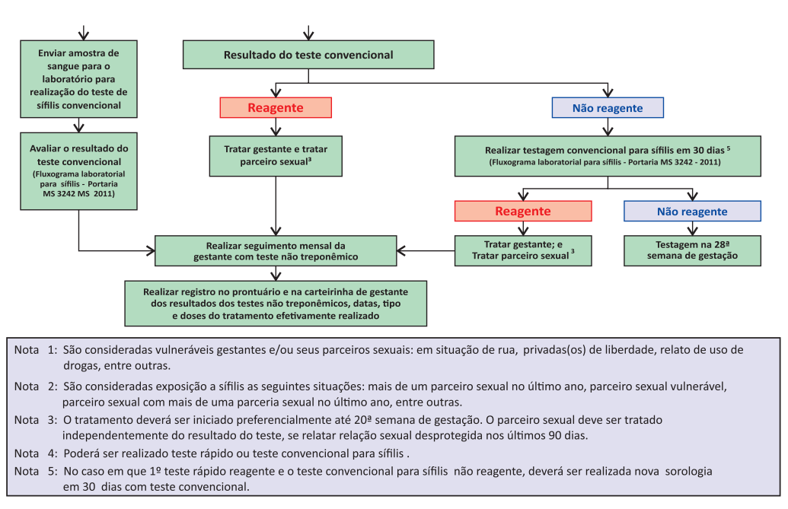

Slide 13
Sífilis Congênita
A SC é o resultado da disseminação hematogênica do Treponema pallidum, da gestante infectada não tratada ou inadequadamente tratada para o seu concepto, geralmente por via transplacentária.
Mais de 50% das crianças infectadas são assintomáticas ao nascimento.
Surgimento dos primeiros sintomas durante os primeiros três meses de vida.
Por isso é muito importante a triagem sorológica da mãe na maternidade e o seguimento ambulatorial do recém-nascido.

Slide 14
Sífilis Congênita
Transmissão: pode ocorrer em qualquer fase da doença
Transmissão é bem maior nas etapas iniciais (infecção recente), quando existe mais treponemas circulantes → portanto maior gravidade no acometimento do RN.
A transmissão na infecção tardia (antiga)→ menor gravidade no acometimento do RN.
A passagem materno-fetal da doença faz-se basicamente por via transplacentária.
O leite materno não transmite a sífilis da mãe para a criança, somente se houver lesão mamária por sífilis.

Slide 15
Sífilis Congênita
A criança com sífilis congênita ao nascer já pode se encontrar gravemente doente ou com malformações clínicas menos intensas ou até com aparência saudável.
Pode apresentar manifestações tardias, meses ou anos depois, quando sequelas graves e irreversíveis podem se instalar.
Não há um período de incubação estabelecido como regra para a criança desenvolver a doença.

Slide 16
Sífilis Congênita
Sífilis congênita precoce → surge até o 2º ano de vida e deve ser diagnosticada por meio de uma investigação epidemiológica criteriosa da situação materna e de avaliações clínica, laboratorial e de estudos de imagem da criança.
Sinais e sintomas → RN com baixo peso ao nascer; RNPT entre 30 e 36ª semanas de gestação; RCIU; déficit no crescimento pôndero-estatural na fase pós natal em crianças não tratadas; icterícia; anemia; trombocitopenia; rinite com coriza serossanguinolenta; obstrução nasal; hepatomegalia; esplenomegalia; gânglios aumentados; pênfigo plamoplantar; exantema maculo-papular; condiloma plano; fissura orificial; alterações respiratórias ou pneumonia; pseudoparalisia dos membros; corioretinite; glaucoma e uveíte.

Slide 17
Sífilis Congênita
Osteocondrite, periostite ou osteíte e osteomielite costumam ser bilaterais e simétricas → acometem ossos longos, costelas e alguns ossos cranianos→ podem ser uma das causas do choro ao manuseio e recusa em mover o membro envolvido (Pseudoparalisia de Parrot).
Envolvimento assintomático do SNC ocorre em 60% → por isso é fundamental a realização da punção lombar para exame de líquor.
Anemia muito grave pode evoluir para “cor anêmico” → quando instalado no período ante-natal, pode levar a hidropsia fetal (feto descorado, hepatoesplenomegalia e anasarca) → alta taxa de mortalidade.

Slide 18
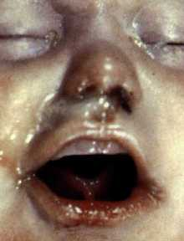
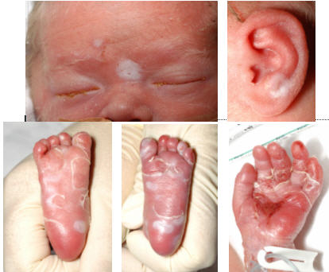
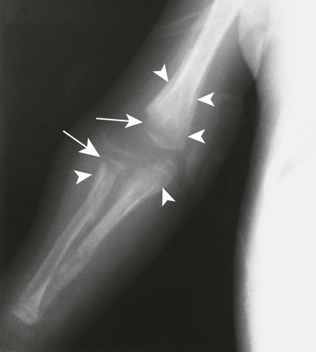
Rinite serossanguinolenta
Pênfigo palmo-plantar
Alterações ósseas

Slide 19
Sífilis Congênita
Sífilis Congênita Tardia → os sintomas são observados a partir do 2º ano de vida, predominantemente dos 5 aos 20 anos de idade, dependendo do órgão comprometido.
Destaca-se: fronte olímpica, nariz “em sela”, região maxilar curta com palato em ogiva e protuberância relativa da mandíbula, rágades periorais, alargamento esternoclavicular, tíbia em sabre, defeitos da dentição bastante característicos – dentes de Hutchinson (incisivos superiores centrais pequenos, separados e com fenda na porção média) e molares em “amora” (primeiros molares pequenos com cúspides múltiplas e malformadas).
Ceratite intersticial (pode evoluir com opacificação da córnea→ cegueira), surdez neurólogica (acometimento do 8º par craniano) e as articulações de Clutton (edema indolor de ambos os joelhos – sinovite uni ou bilateral).

Slide 20

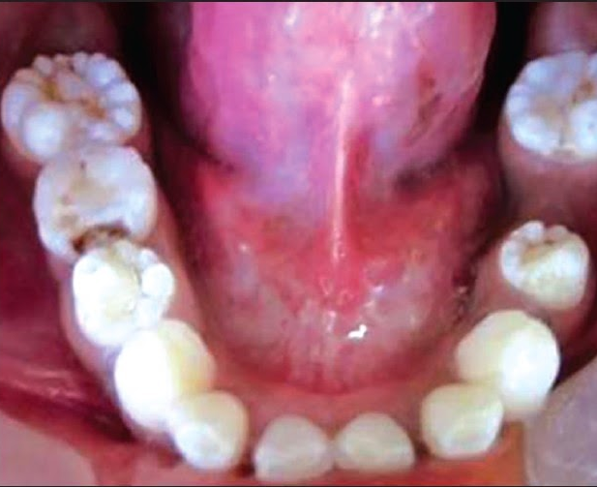
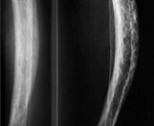
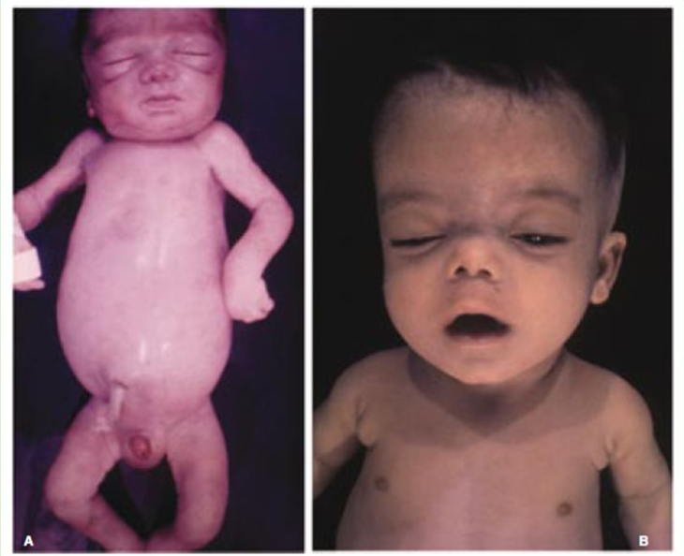
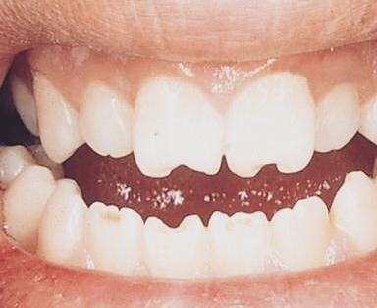
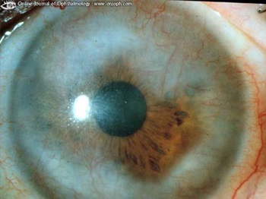

Slide 21
Sífilis Congênita
Outras manifestações relevantes às alterações neurológicas → deficiência cognitiva, hidrocefalia, convulsões, dificuldades de aprendizado, problemas motores, entre outras.
O tratamento adequado dos casos diagnosticados tanto sífilis precoce quanto tardia→ promove remissão dos sintomas em poucos dias.
Porém , as lesões tardias, a despeito da interrupção da evolução da infecção, não serão revertidas com a antibioticoterapia → importante manter o seguimento ambulatorial a longo prazo

Slide 22
Sífilis Congênita
Diagnóstico Laboratorial → pode ser realizado por pesquisa direta, com identificação do agente etiológico ou testes sorológicos.
  Pesquisa direta → do Treponema pallidum em material coletado de lesão cutâneo-mucosa, secreção nasal, de biópsia ou necropsia, placenta ou cordão umbilical.
  Testes sorológicos → testes não treponêmicos (VDRL e RPR)
          → teste treponêmicos (FTA-Abs, TPHA, Elisa)

Slide 23
Sífilis Congênita
Teste não treponêmicos (VDRL e RPR):
  RN de mães com sífilis, mesmo os não infectados, podem apresentar anticorpos maternos transferidos passivamente pela placenta até o 6º mês de vida.
  O teste não treponêmico poderá ser reagente, devendo ser comparado o título VDRL do RN com o título de VDRL materno, realizado na admissão para o parto.
  Deve ser coletado sangue periférico de todo RN, cuja mãe apresenta teste para sífilis reagente no momento do parto.
  RN com sorologias não reagentes, mas com suspeita epidemiológica → devem repetir estes testes após o terceiro mês → devido à possibilidade de positivação tardia.

Slide 24
Sífilis Congênita
Testes Treponêmicos (FTA-Abs, TPHA, Elisa)
  São testes qualitativos para detecção de anticorpos antitreponêmicos específicos, úteis para confirmação do diagnóstico, mas de uso limitado no RN→ pois os anticorpos IgG materno ultrapassam a barreira placentária.

Slide 25
Sífilis Congênita
  Radiografia de ossos longos → achados de anormalidades é comum na sífilis congênita sintomática.
  A metafisite é o sinal mais frequente e precoce, presente em 50 a 90% dos casos. Ela se caracteriza por alternância de zonas de maior ou menos densidade na metáfise e evoluiu para completa desorganização da região. Incidência maior nos seguintes ossos: rádio, ulna, tíbia, fêmur, úmero e fíbula.
  A periostite esta presente em 70% dos casos e a osteíte está presentes em 20%-40% dos casos.
  Sinal de Wimberger (maior sinal radiológico na SC)→ é caracterizado por erosão bilateral do côndilo medial da tíbia, ocorrendo em cerca de 20 a 30% dos casos.

Slide 26
Sífilis Congênita
Exame do líquido cefalorraquidiano (LCR) → a coleta é obrigatória para pesquisar a neurosífilis. Nos casos em que não é possível colher o LCR → considerar a possibilidade de Neurosífilis.
  Neurosífilis confirmada → quando o VDRL no líquor é reagente, independente no valor do VDRL sérico e da existência de alterações na celularidade e/ou na proteinorraquia.
  Neurosífilis possível → quando existe alterações na celularidade e/ou no perfil bioquímico liquórico, acompanhadas de VDRL sérico reagente, mesmo que o VDRL no líquor seja não reagente, ou quando não for possível a realização do exame liquórico.

Slide 27
Sífilis Congênita
LCR alterado no período neonatal (até 28 dias de vida):
  Número de células: > 25 células/mm³
  Número de proteínas: > 150mg/dL
  LCR alterado após 28 dias de vida
  Pleocitose: número de células > 5 células/mm³
  Hiperproteinorraquia: concentração proteica > 40mg/dL

Slide 28
Sífilis Congênita
Radiografia de tórax → nos casos com “Pneumonia Alba” → observa-se mínima aeração alveolar, com presença de broncogramas aéreos → semelhante à SDR neonatal grave.
Hemograma completo → anemia, leucocitose (em geral linfocitose ou monocitose) e plaquetopenia.
Outros exames laboratoriais → elevação de Bilirrubina indireta, com teste de coombs negativo (por hemólise); elevação da Bilirrubina direta e transaminases (por hepatite neonatal).

Slide 29
Sífilis Congênita
Diagnóstico Diferencial → com septicemia e outras infecções congênitas, como rubéola, toxoplasmose, citomegalovirose, infecção generalizada pelo herpes simples e malária, listeriose e eritroplastose fetal.
  Algumas lesões mais tardias podem ser confundidas com sarampo, varicela, escarlatina e até escabiose.

Slide 30
Sífilis Congênita
Observação Importante → Elevação de títulos em sorologia não treponêmico ou ausência de queda (exceto quando o título inicial for menor ou igual a 1:4), após tratamento considerado adequado, pode ser devido à reinfecção da gestante, falha terapêutica ou tratamento inadequado.

Slide 31
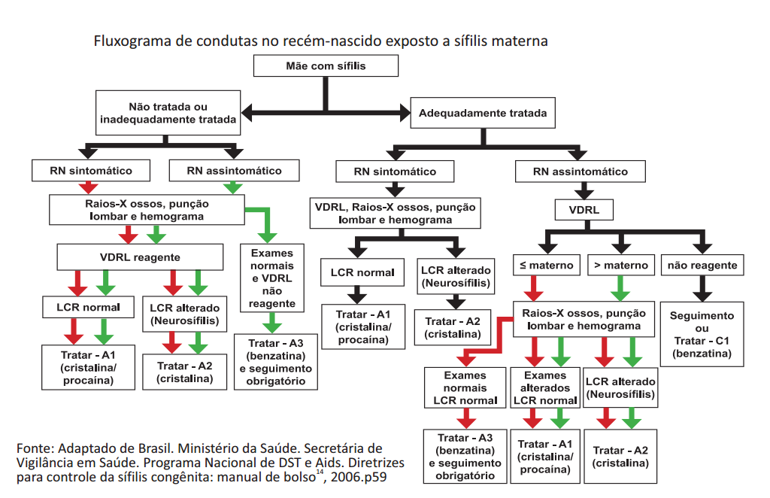
Sífilis Congênita
Manejo do recém nascido na maternidade:
A1- Penicilina G Cristalina - 50.000 UI/kg/dose EV 12/12h por 7 dias e no 8º dia 8/8h - durante 10 dias
ou Penicilina G Procaina 50.000 UI/Kg IM 1vez ao dia por 10 dias.
A2- Penicilina G Cristalina - 50.000 UI/kg/dose EV 12/12h por 7 dias e no 8º dia 8/8h - durante 10 dias.
A3- Penicilina G Benzatina - 50.000 UI/kg IM + acompanhamento ambulatorial obrigatório
Se não for possível realizar o acompanhamento ambulatorial --> RN deverá ser tratado como A1.

Slide 32
Sífilis Congênita
Seguimento e controle de cura de RN com SC ou expostos a Sífilis materna → Todo RN deve ser acompanhado por pelo menos 2 anos.
  RN com critério de SC e tratados no período neonatal
  Realizar seguimento ambulatorial mensal até o 6º mês de vida, bimensal do 6º ao 12º mês e semestral até 24 meses, com exames clínicos minuciosos;
  Realizar VDRL com titulação com 1, 3, 6, 12, 18 e 24 meses de vida;
  Interromper a coleta do VDRL seriado após obtenção de 2 exames consecutivos não reagentes;
  Realizar teste treponêmico a partir dos 18 meses de vida;
  Se VDRL estiver caindo nos primeiros 3 meses e forem negativados entre 6 e 18 meses de vida → criança adequadamente tratada de maneira correta;

Slide 33
Sífilis Congênita
RN com critério de SC e tratados no período neonatal
  Caso sejam observados sinais clínicos compatíveis com SC, ou não ocorra a queda esperada de títulos → repetir exames sorológicos;
  Elevação do título sorológico ou da sua não negativação até os 18 meses → reavaliar o paciente e proceder retratamento;
  Neurossífilis → repetir PL a cada 6 meses, até normalização bioquímica, citológica e sorológica.
  Espera –se que o VDRL do liquor negative por volta do 6 mês de vida e que o líquor esteja normal ao fim do segundo ano;
  Alterações liquóricas persistentes indicam necessidade de reavaliação clínico-laboratorial completa e retratamento.

Slide 34
Sífilis Congênita
RN com critério de SC e tratados no período neonatal
  Acompanhamento oftalmológico, neurológico e audiológico semestral até dos 2 anos de vida;
  Nos casos de crianças tratadas de forma inadequada, na dose e/ou tempo do tratamento preconizado → reavaliação e reiniciar o tratamento

Slide 35
Sífilis Congênita
RN que não atingiram os critérios diagnósticos de SC e não tratados no período neonatal
  Realizar exame clínico minucioso com 1,2,3,6,12 e 18 meses de vida;
  Realizar VDRL com titulação com 1, 3, 6, 12 e 18 meses de vida;
  Interromper a coleta do VDRL seriado após obtenção de 2 exames consecutivos negativos;
  Realizar teste treponêmico a partir dos 18 meses de vida;
  Se títulos de teste não treponêmicos (VDRL) estiverem caindo nos primeiros 3 meses e forem negativos entre 6 e 18 meses de vida, acompanhados por teste treponêmico negativo após os 18 meses e vida → lactente adequadamente tratado e não foi afetado pela sífilis.

Slide 36
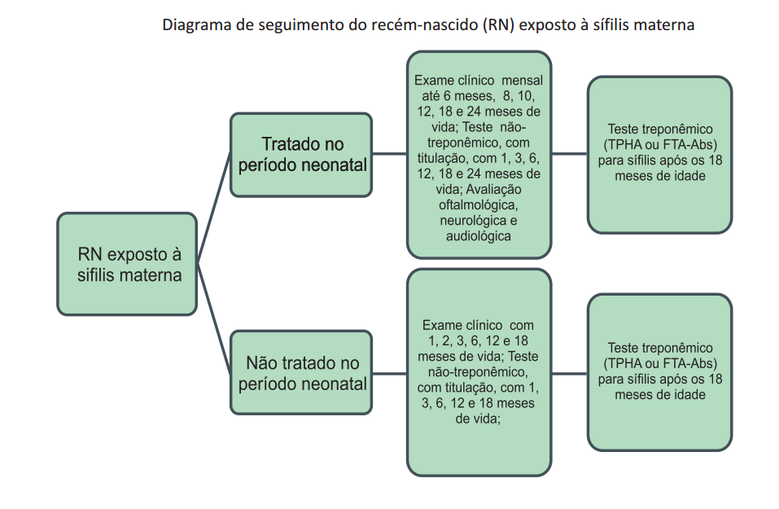
Sífilis Congênita

Slide 37
Sífilis Congênita
O prognóstico da SC parece estar ligado à gravidade da infecção intrauterina e à época em que o tratamento foi instituído;
Quanto mais precoce o tratamento → menos estigmas aparecerão no desenvolvimento desta criança;
Tratamento após o terceiro meses de vida → pode não evitar a surdez, nem a ceratite intersticial, nem o aparecimento das articulações de Clutton.

Slide 38
Sífilis Congênita
Medidas de controle
  Oferecer a toda gestante uma assistência pré-natal adequada;
  Prevenir doenças sexualmente transmissíveis em mulheres em idade fértil;
  Prática de sexo protegido;
  Realizar triagem de sífilis para mulheres em idade fértil (antes e durante a gestação) e parceiros sexuais;
  Tratar e acompanhar adequadamente todas as gestantes diagnosticadas com sífilis e seus parceiros sexuais;
  Investigar os RN filhos de mães com sorologias reagentes para sífilis;
  Garantir o diagnóstico e tratamento adequado para todos os casos de sífilis congênitas;
  Seguimento ambulatorial dos RN nascidos expostos a sífilis materna;
  Notificar à vigilância epidemiológica todos os casos de sífilis na gestante e sífilis congênitas.

Slide 39
Referência
Luppi, Carla Gianna; Domingues, Carmem Silvia Bruniera; Gomes, Solange Chabu - Guia de Bolso para o Manejo da Sífilis em Gestantes e Sífilis Congênita - Secretaria de Estado da Saúde de São Paulo - Coordenadoria de Controle de Doenças - Centro de Referência e Treinamento DST/Aids-SP - Programa Estadual DST/AIDS de São Paulo; 2ª edição, São Paulo -2016

Slide 40
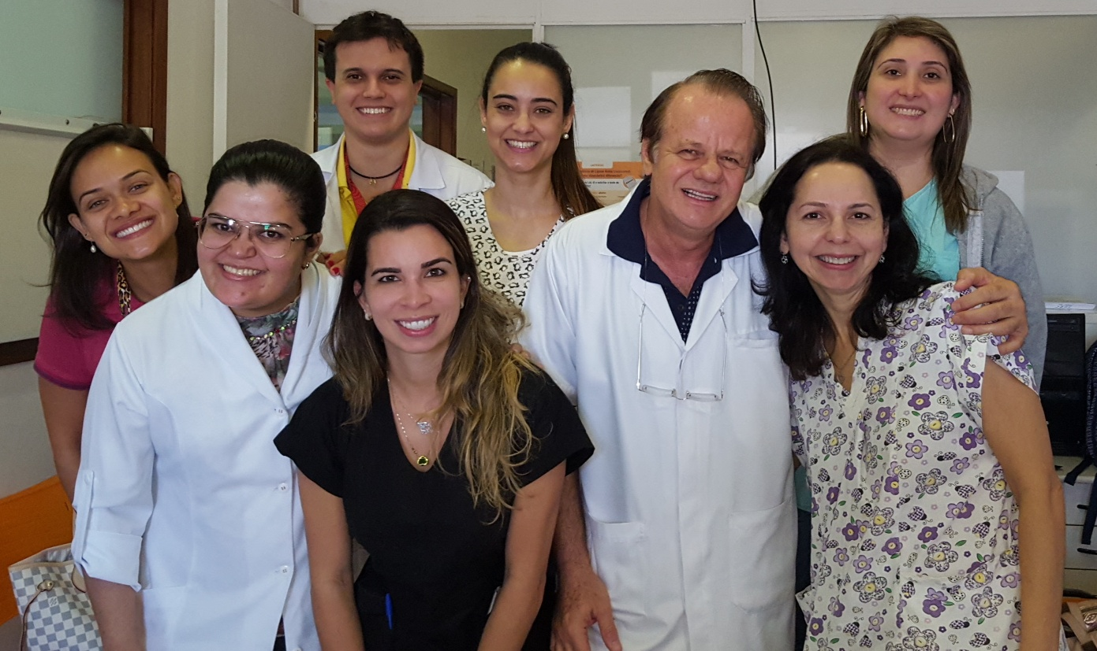
Obrigada!!
Dra. Patrícia
Staffs e Residentes da Unidade Neonatal do HMIB/SES/DF

